Slide 1
Ứng dụng quản âm nhạc
Lập trình di động 2
Giáo viên hướng dẫn: Trương Bá Thái
Nhóm 29
Trần Nhựt Trường
Phạm Hữu Lợi

Slide 2
Nội dung báo cáo
Giới thiệu ứng dụng
Đặc tả chức năng
Xử lý giao diện nâng cao
Kết quả đạt được

Slide 3
Chức năng: thêm, xóa, sửa, tìm kiếm
Thông tin Ca Sĩ
Thông tin Bài Hát
Thông tin Nhạc Sĩ
Thông tin Show
Thống kê (nhạc sĩ, ca sĩ)

Slide 4
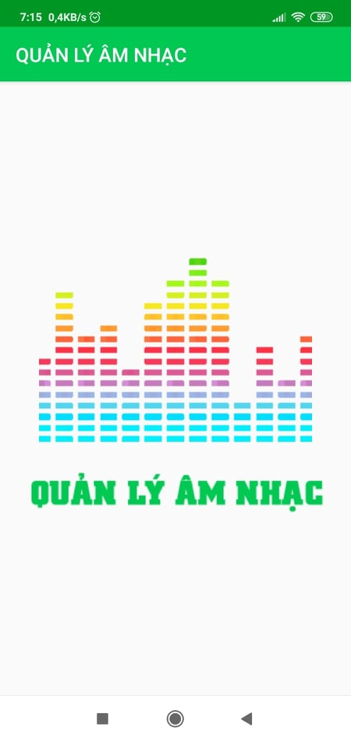
Màn hình khi vào giao diện chính

Slide 5
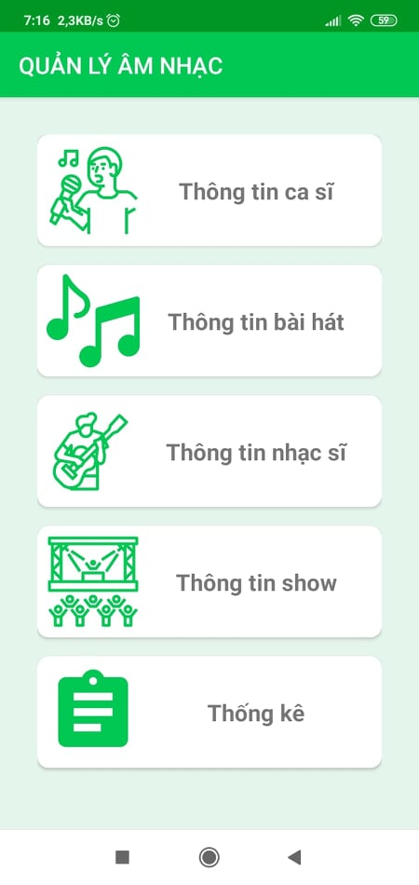
Menu danh sách chức năng

Slide 6
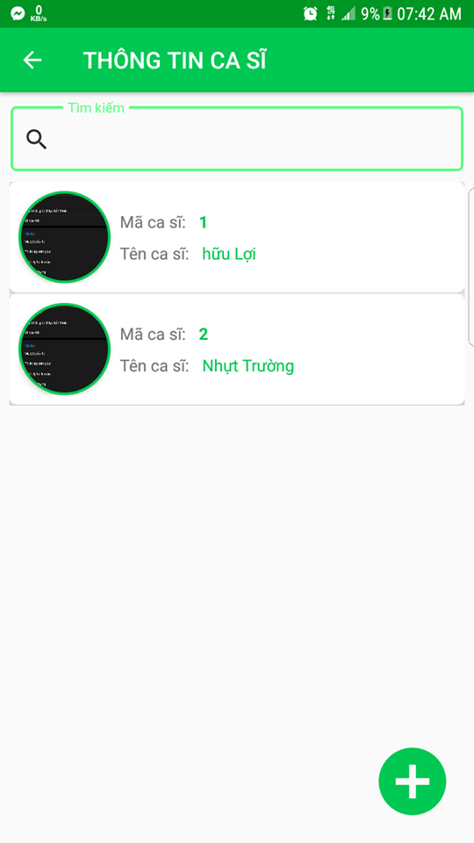
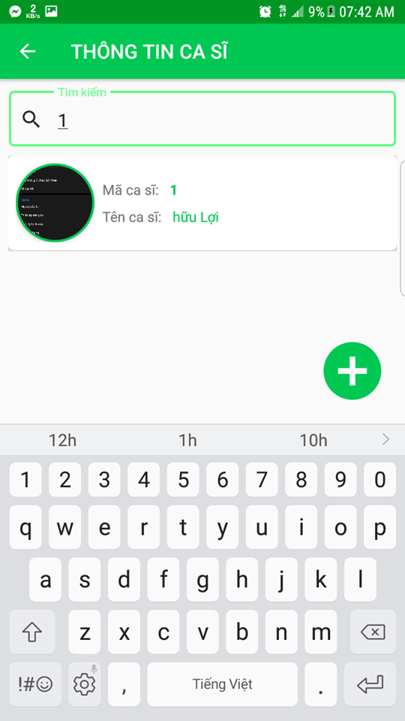
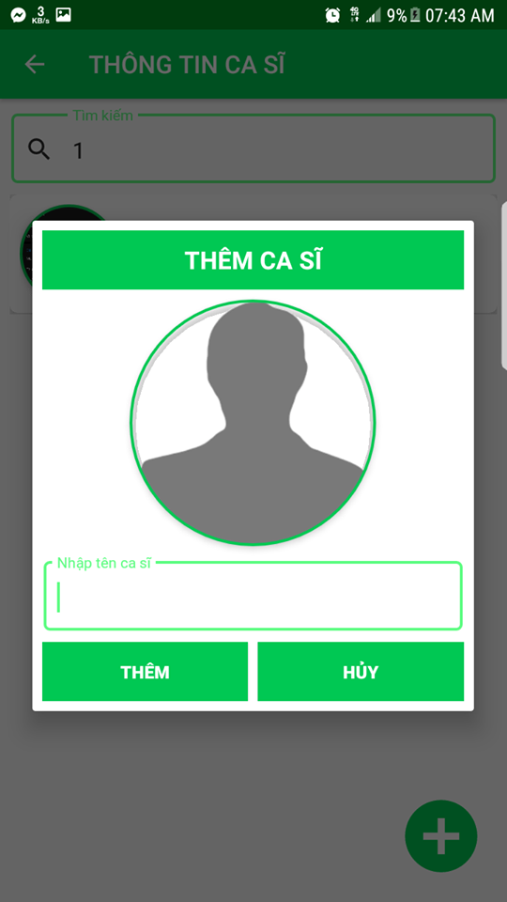
Thông Tin ca sĩ

Slide 7
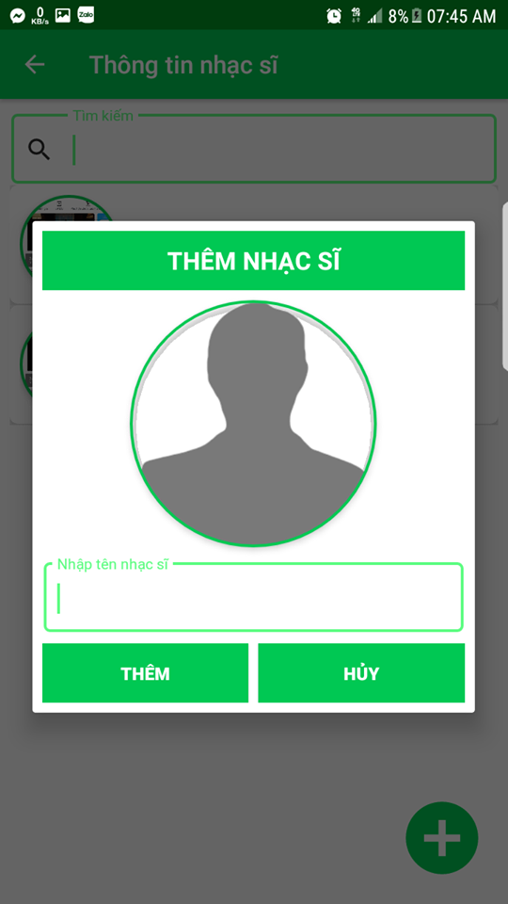
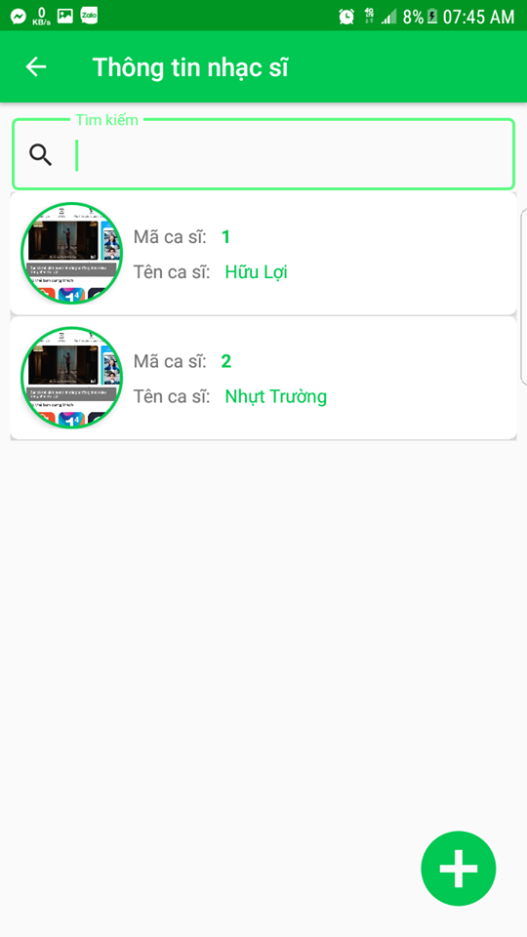
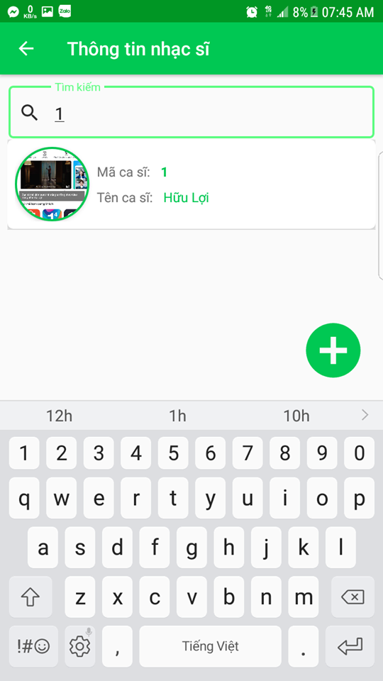
Thông Tin nhạc sĩ

Slide 8
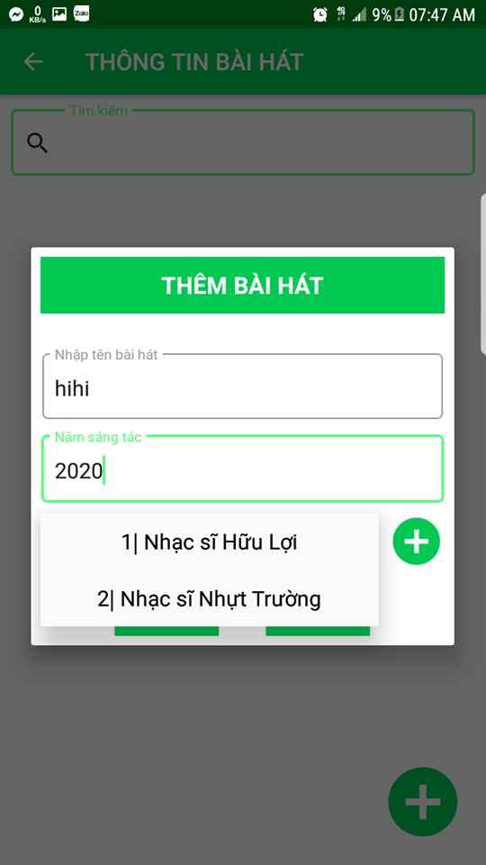
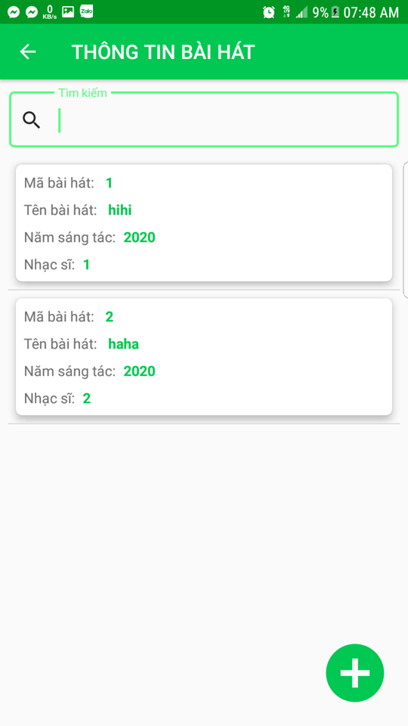
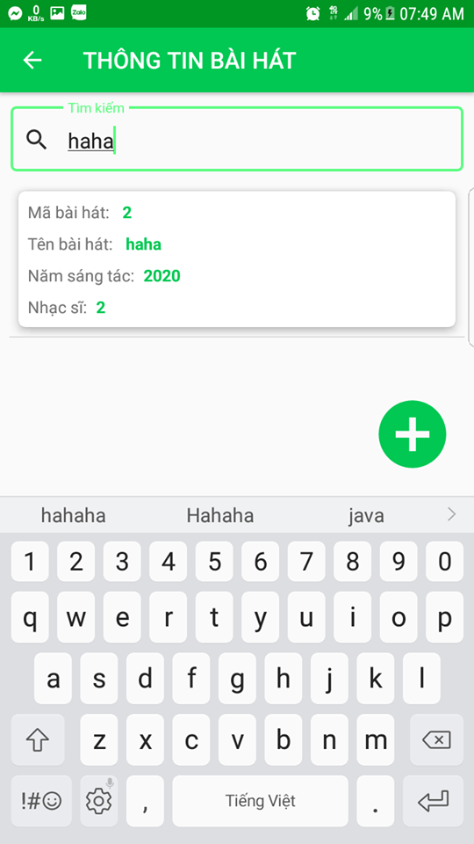
Thông Tin Bài Hát

Slide 9
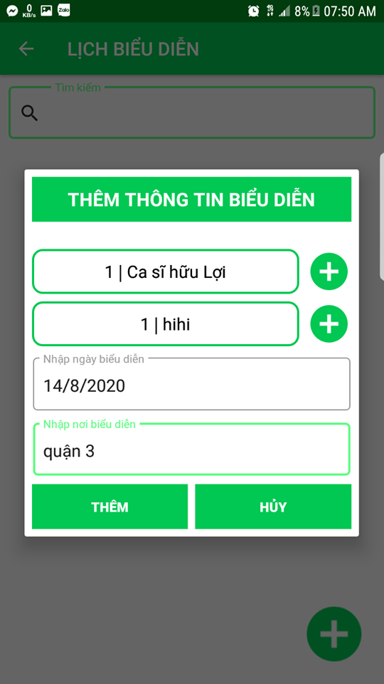
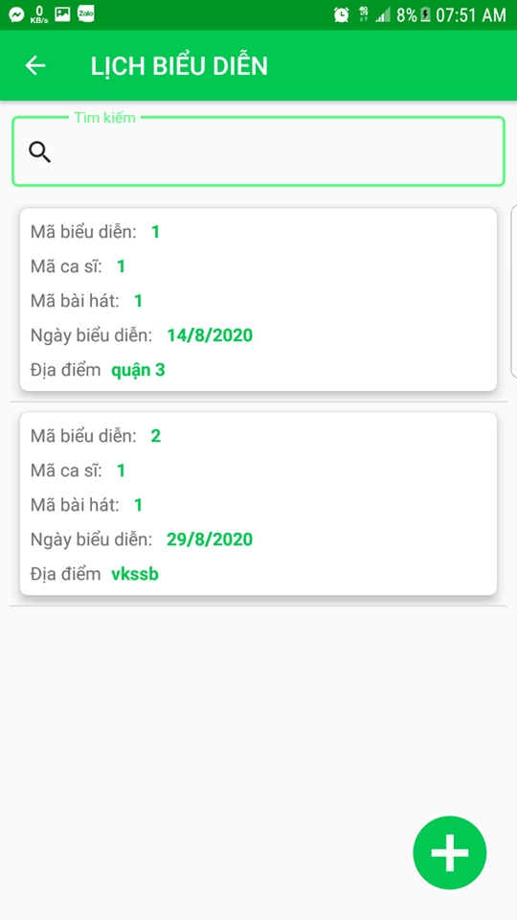
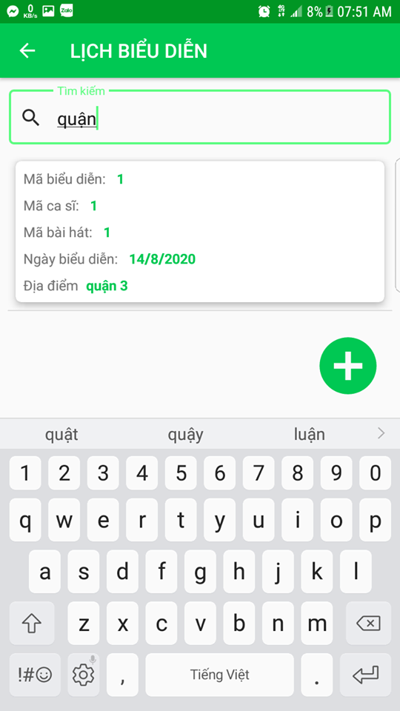
Thông Tin Show diễn

Slide 10
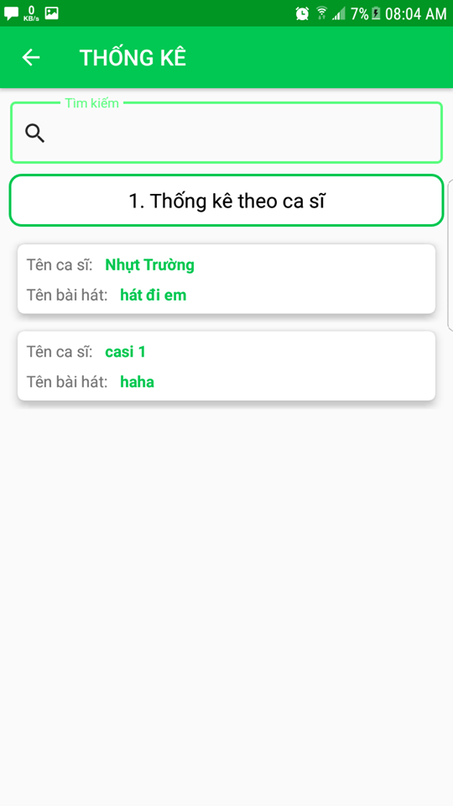
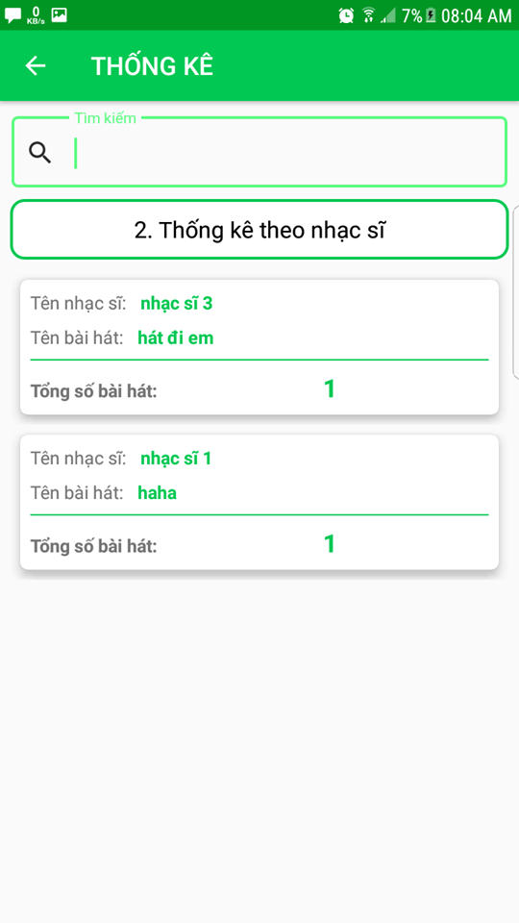
Thống kê

Slide 11
Những phần cải thiện từ góp ý của Thầy
- Text inputlayout, custom button
Liên kết các bảng
Custom pinner hình ảnh
Thêm có hình ảnh
Thông kê ca sĩ trình bày những bài hát nào
Thống kê nhạc sĩ sáng tác bao nhiêu bài hát

Slide 12
Cảm ơn Thầy và các Bạn đã lắng nghe

